Slide 1
二つの差の検定（平均値と比率）
道具としての統計学
著者 奥田千恵子

Slide 2
第九章
平均値の差の検定

Slide 3
比較の種類
対応のない比較 （分類要因）
  例 男性と女性の肺活量の比較
  性別などから分類できる二つの母集団から
  無作為抽出したものの比較
対応のある比較 （処置要因）
  例 Aさんの薬を投与前後の脈拍の比較
  抽出したものの処置で比較する

Slide 4
二種類のｔ検定
対応のないｔ検定
  Unpaired t test
対応のあるｔ検定
  Paired t test

Slide 5
Unpaired t testの条件
標本は母集団から無作為抽出されてる
母集団は正規分布に従う
標本は互いに独立している
２つの母分散は等しい

Slide 6
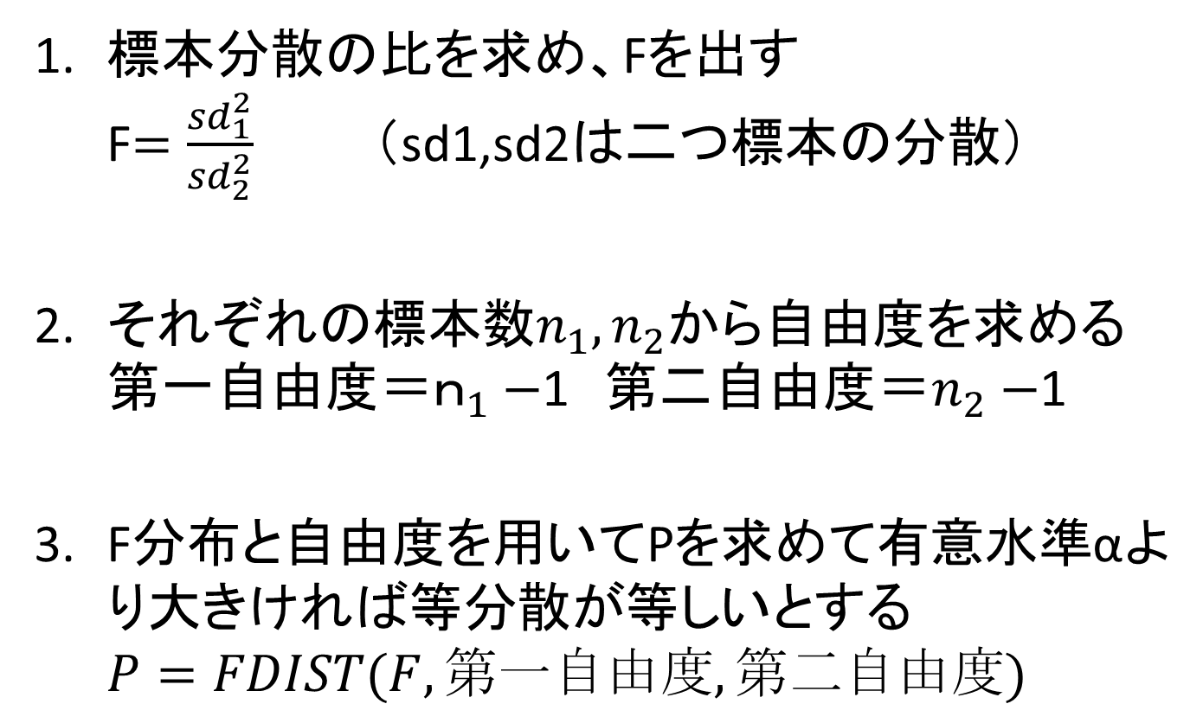
（等分散の検定）計算手順
標本分散の比を求め、Fを出す F$=\frac{{sd}_{1}^{2}}{{sd}_{2}^{2}}$ （sd1,sd2は二つ標本の分散）
それぞれの標本数$n_{1},n_{2}$から自由度を求める 第一$自由度{＝ｎ}_{1}−$1 第二自由度＝$n_{2}−$1
F分布と自由度を用いてPを求めて有意水準αより大きければ等分散が等しいとする $P=FDIST(F,第一自由度,第二自由度)$

Slide 7
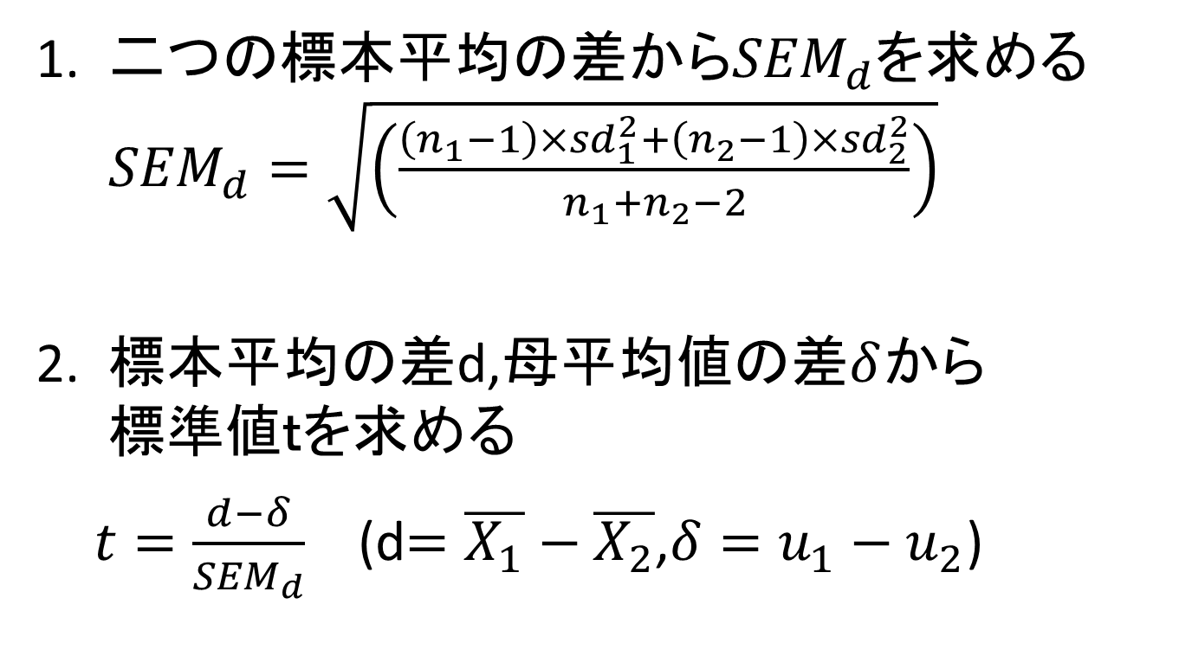
Unpaired t test計算手順１
二つの標本平均の差から${SEM}_{d}$を求める ${SEM}_{d}=\sqrt{\left(\frac{\left(n_{1}−1\right)×{sd}_{1}^{2}+\left(n_{2}−1\right)×{sd}_{2}^{2}}{n_{1}+n_{2}−2}\right)}$
標本平均の差d,母平均値の差$δ$から 標準値ｔを求める
$t=\frac{d−δ}{{SEM}_{d}}$ (d$=\overline{X_{1}}−\overline{X_{2}}$,$δ=u_{1}−u_{2}$)

Slide 8
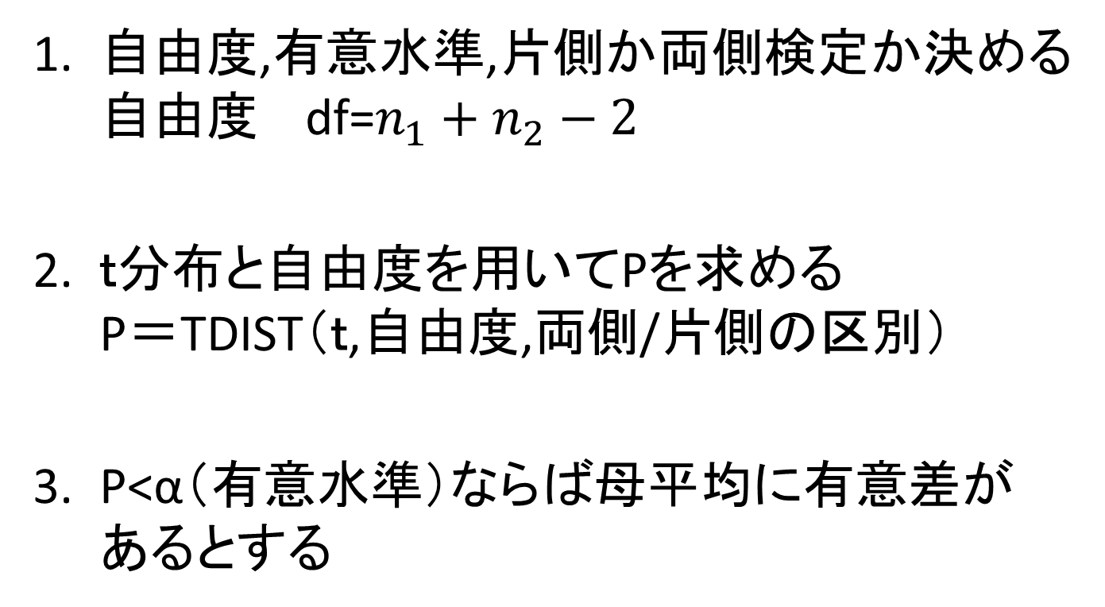
Unpaired t test計算手順２
自由度,有意水準,片側か両側検定か決める 自由度 df=$n_{1}+n_{2}−2$
ｔ分布と自由度を用いてPを求める P＝TDIST（ｔ,自由度,両側/片側の区別）
P<α（有意水準）ならば母平均に有意差が あるとする

Slide 9
Paired t testの条件
標本が何らかの形で対になっている
対になった標本は母集団から無作為抽出 されている
対になった標本の差が近似的に正規分布 に従っている
  大きく違わなければ問題ない

Slide 10
第十章
２つの比率の差の検定

Slide 11
比較の種類
対応のない比較 （分類要因）
  例 男性と女性の肺活量の比較
  性別などから分類できる二つの母集団から
  無作為抽出したものの比較
対応のある比較 （処置要因）
  例 Aさんの薬を投与前後の脈拍の比較
  抽出したものの処置で比較する

Slide 12
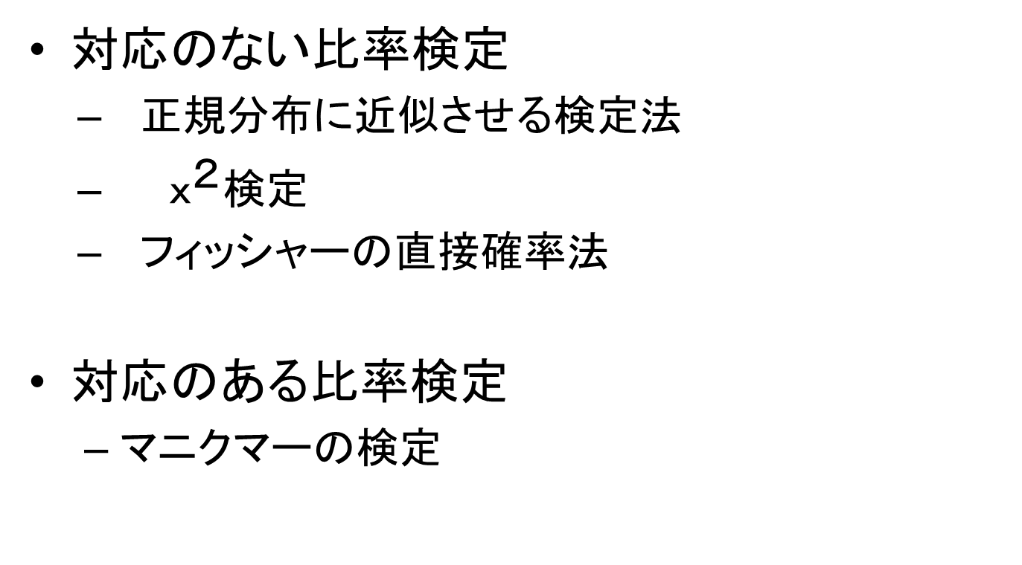
四種類の比率検定
対応のない比率検定
  正規分布に近似させる検定法
  $ｘ^{２}$検定
  フィッシャーの直接確率法
対応のある比率検定
  マニクマーの検定

Slide 13
正規分布の近似の条件
標本は２値変数である
標本は母集団から無作為抽出している
標本が互いに独立している
標本数や各カテゴリの生起確率が大きい

Slide 14
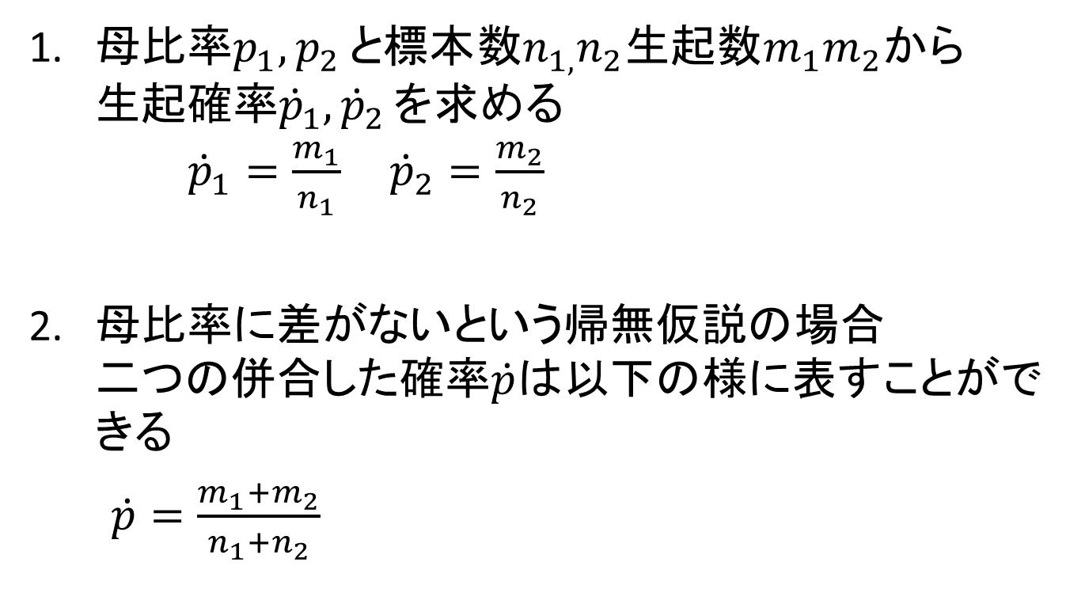
計算手順１
母比率$p_{1}{,p}_{2}と標本{数n}_{1,}n_{2}生起数m_{1}m_{2}から$ 生起確率${\dot{p}}_{1}{,\dot{p}}_{2}を$求める ${\dot{p}}_{1}=\frac{m_{1}}{n_{1}} {\dot{p}}_{2}=\frac{m_{2}}{n_{2}}$
母比率に差がないという帰無仮説の場合 二つの併合した確率$\dot{p}は$以下の様に表すことができる
$\dot{p}=\frac{m_{1}+m_{2}}{n_{1}+n_{2}}$

Slide 15
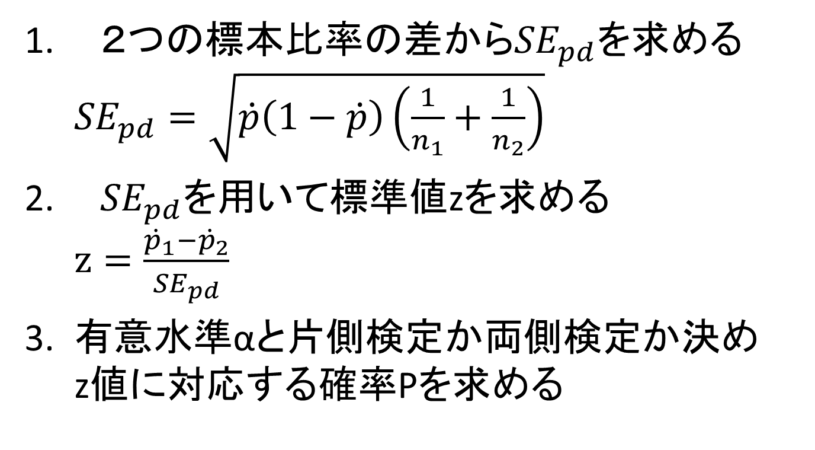
計算手順２
２つの標本比率の差から${SE}_{pd}を$求める ${SE}_{pd}=\sqrt{\dot{p}\left(1−\dot{p}\right)\left(\frac{1}{n_{1}}+\frac{1}{n_{2}}\right)}$
${SE}_{pd}を$用いて標準値zを求める $z=\frac{{\dot{p}}_{1}−{\dot{p}}_{2}}{{SE}_{pd}}$
有意水準αと片側検定か両側検定か決め z値に対応する確率Pを求める

Slide 16
計算手順３
有意水準αと片側検定か両側検定か決める
標準正規分布を用いてz値に対応する 確率Pを求める P=NORMSDIST(z)
Pがαよりも大きければ十分に差があると いえる

Slide 17

$X^{２}$検定の条件
標本は母集団から無作為抽出している
標本が互いに独立している
標本数や各カテゴリの生起確率が大きい

Slide 18
フィッシャーの直接確率法の条件
標本は２値変数である
標本は母集団から無作為抽出している
標本が互いに独立している
標本数や、各カテゴリの生起確率が小さい

Slide 19
マクニマーの検定の条件
標本は２値変数である
標本が何らかの形で対になっている
対になった標本は母集団から無作為抽出 している
標本数や各カテゴリの生起確率が大きい

Slide 20
まとめ
ｔ検定には様々な検定方法がある
検定方法には対応のあるものやないもの などでも分けられる

